Slide 1
MULTIMEDIALNY
SCENARIUSZ ZAJĘĆ

Slide 2
Edukacja:
Poziom:
Temat:
Czas realizacji:
przyrodnicza
klasa III
powtórzenie wiadomości
na temat wiosny
1 godz. lekcyjna

Slide 3
SPIS TREŚCI
CELE
ŚRODKI DYDAKTYCZNE
METODY I FORMY PRACY
PRZEBIEG ZAJĘĆ

Slide 4
CELE
Ogólne
Uczeń
poszerzanie i porządkowanie informacji na temat wiosny;
poznawanie kwiatów i ptaków zwiastujących nadejście wiosny;
wzbogacanie słownictwa uczniów;
zdobycie umiejętności posługiwania się komputerem;
ocena umiejętności czytania ze zrozumieniem;
potrafi wypowiedzieć się na temat wiosny;
zna ważne daty i święta, które obchodzimy wiosną;
potrafi wymienić kwiaty i zwierzęta, które zwiastują wiosnę;
potrafi rozwiązywać zagadki i czytać ze zrozumieniem;
potrafi włączyć i wyłączyć komputer oraz uruchomić prezentację;
czyta ze zrozumieniem;

Slide 5
ZAGADNIENIA
Wiosna
Zjawiska atmosferyczne
Utrwalanie zdobytej wiedzy

Slide 6
METODY I FORMY PRACY
ŚRODKI DYDAKTYCZNE
Metody i formy pracy
Środki dydaktyczne
burza mózgów;
pogadanka
praca w grupach
gry interaktywne
praca z komputerem
komputer
przeglądarka internetowa

Slide 7
PRZEBIEG ZAJĘĆ
Witamy się z uczniami.
Nauczyciel pokazuje uczniom kolejne slajdy zawierające poszczególne pytania związane z wiosną. Uczniowie mogą zostać podzieleni na dwie grupy. Każda grupa po kolei odpowiada na kolejne pytania. Grupa, która zbierze najwięcej punktów wygrywa.
Podsumowanie zajęć i zakończenie lekcji.

Slide 8
ZAGADKI, REBUSY
ZWIĄZANE Z WIOSNĄ

Slide 9
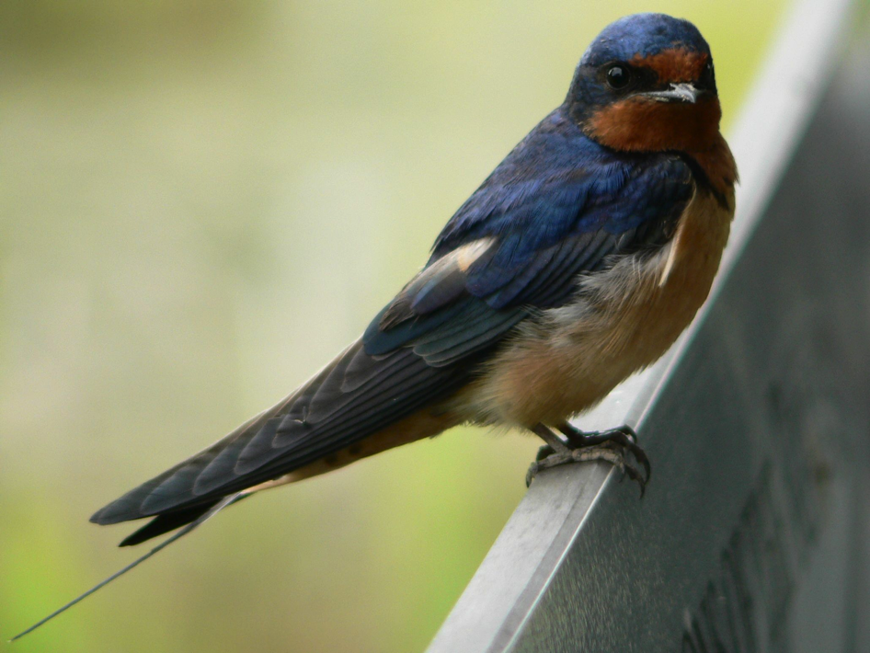
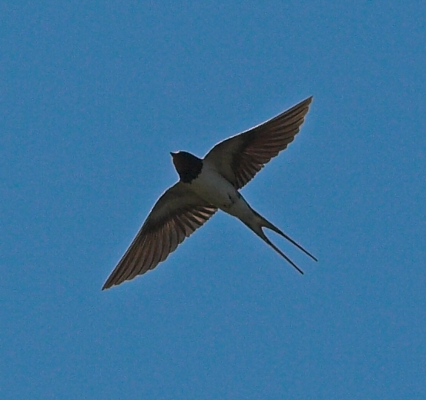
Grupa I
Na zdjęciach pokazano ptaka, który zwiastuje nadejście wiosny.
Co to za ptak?

Slide 10
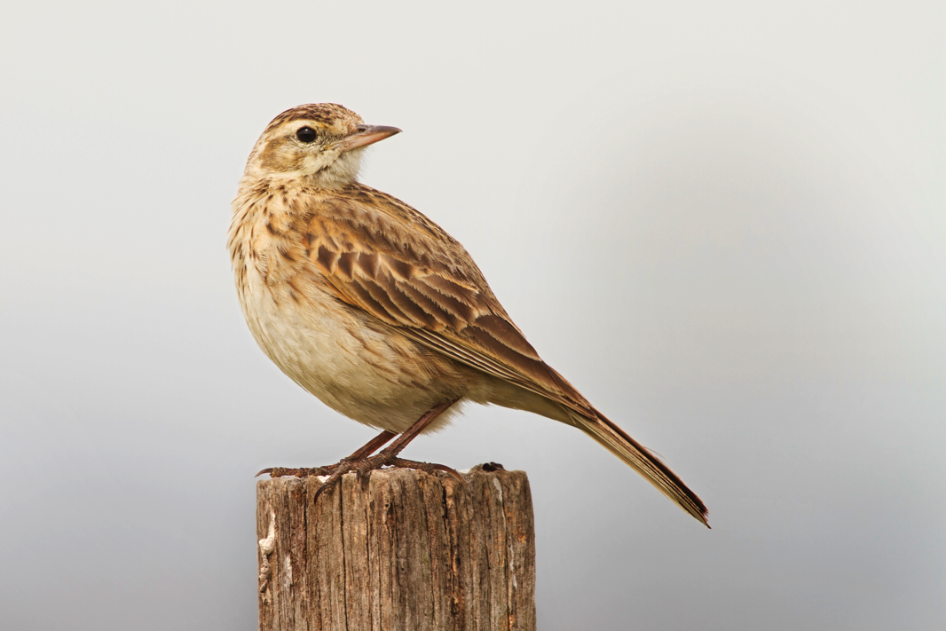
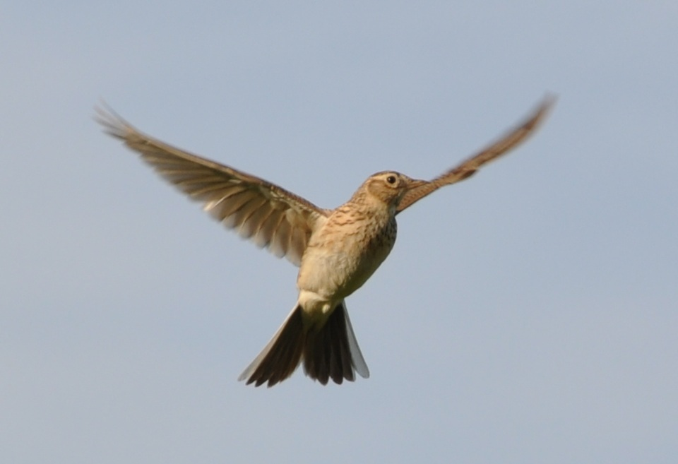
Grupa II
Na zdjęciach pokazano ptaka, który zwiastuje nadejście wiosny.
Co to za ptak?

Slide 11
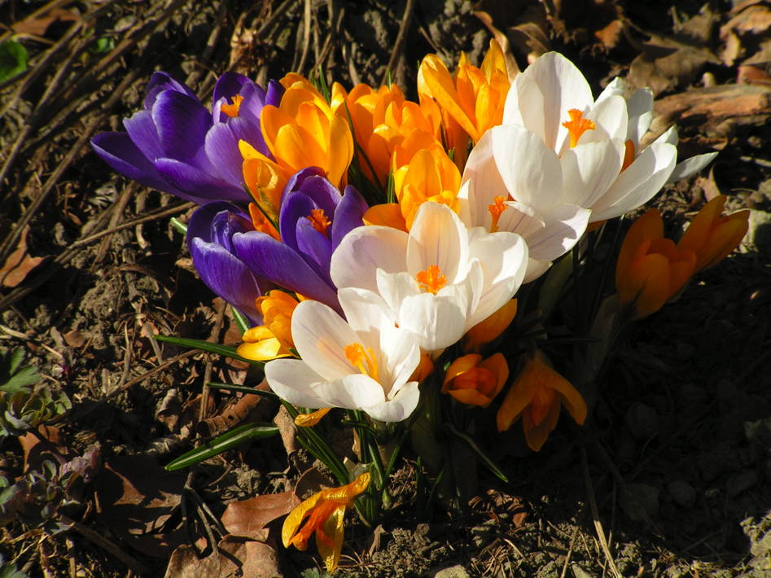
Grupa I
Na ilustracji pokazano kwiat, który zwiastuje nadejście wiosny.
Jaką nazwę nosi?

Slide 12
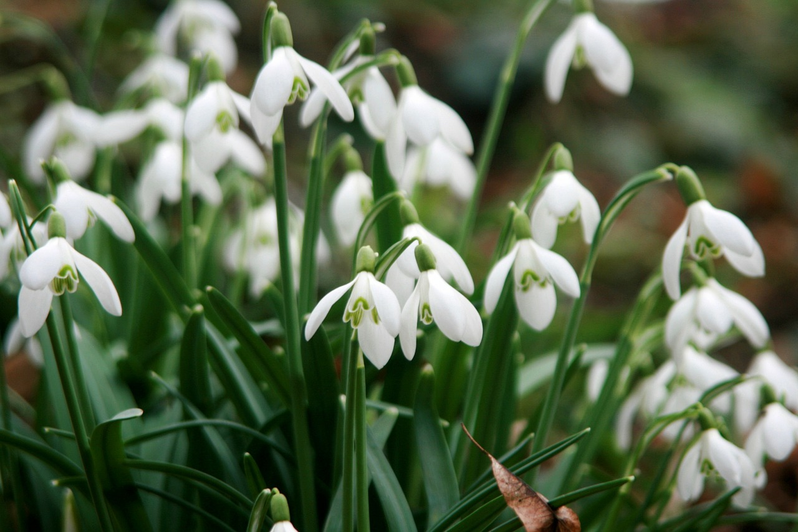
Grupa II
Na ilustracji pokazano kwiat, który zwiastuje nadejście wiosny.
Jaką nazwę nosi?

Slide 13
Grupa I
Jak nazywa się słomianą kukłę, którą wedle zwyczaju
wrzucano do rzeki by pożegnać zimę i powitać wiosnę?

Slide 14
Grupa II
Co to jest gaik- maik?

Slide 15
Grupa I
Nie ma lepszej lotniczki.
Ogon niczym nożyczki.
Lepi gniazdo pod strzechą,
jest dla ludzi pociechą.
W powietrzu toczy kółka.
Kto to taki?

Slide 16
Grupa II
Przyleciał szary ptaszek.
Nad polem zaśpiewał jak dzwonek.
Znają go dobrze dzieci – to jest…

Slide 17
Grupa I
POLECENIE: Znajdźcie ukryte w zdaniach zwierzęta lub rośliny.
Biegamy szybko po boisku.

Slide 18
Grupa II
POLECENIE: Znajdźcie ukryte w zdaniach zwierzęta lub rośliny.
Jacek ma całą gamę różnokolorowych samochodzików.

Slide 19
Grupa I
POLECENIE: Ułóżcie z podanych wyrazów zdanie.
pora piękna Wiosna to roku

Slide 20
Grupa II
POLECENIE: Ułóżcie z podanych wyrazów zdanie.
budzi przyroda się do Wiosną życia

